Slide 1



简单路由器程序设计
展示人：孙悦

Slide 2

CONTENTS
实验准备
程序思路
程序效果
1
2
3

Slide 3

01
实验准备

Slide 4
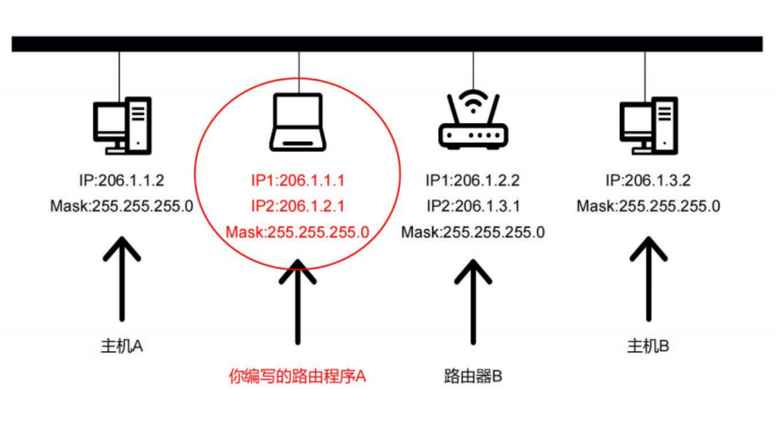

本次实验用四台虚拟机
Visual Studio环境配置：最低版本5.01，并设置编译选项为 Release 和 x86 。
允公允能 日新月异
请替换文字内容，修改文字内容，或直接复制你的内容到此。
请替换文字内容，修改文字内容，或直接复制你的内容到此。
允公允能 日新月异
请替换文字内容，修改文字内容，或直接复制你的内容到此。
请替换文字内容，修改文字内容，或直接复制你的内容到此。

Slide 5

02
程序思路

Slide 6
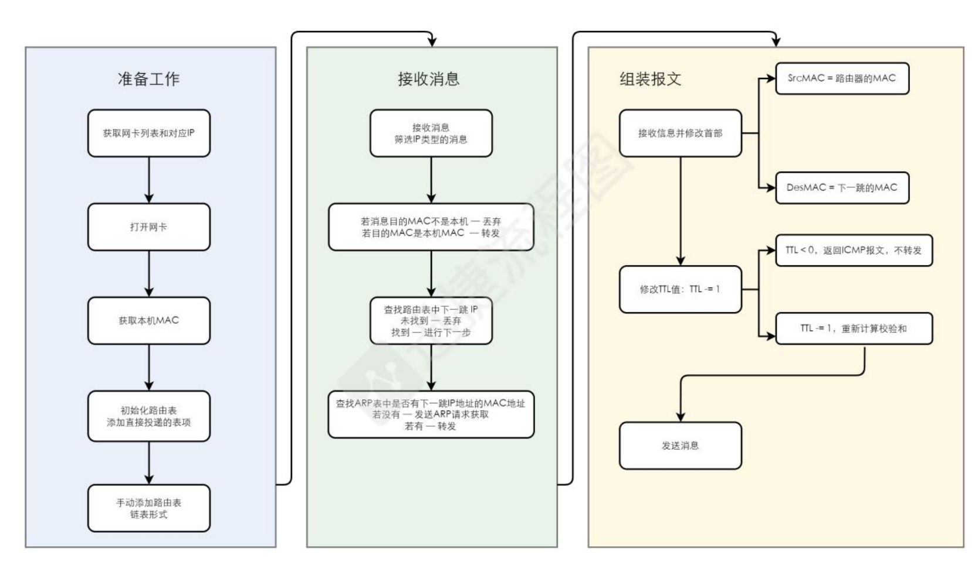
程序思路
(1)准备工作
- 打开网卡获取双 IP
- 伪造 ARP 报文获取本机 MAC
- 自动添加默认路由表项，手动添加&删除- - 路由表项，显示路由表
(2)接收消息并准备转发
- 捕获报文
- 捕获 IP 报文的处理；
- 捕获 ARP 报文的处理
(3)转发
- MAC 地址的修改
- TTL 的修改
- 重新设置校验和
具体代码实现请看实验报告详述

Slide 7
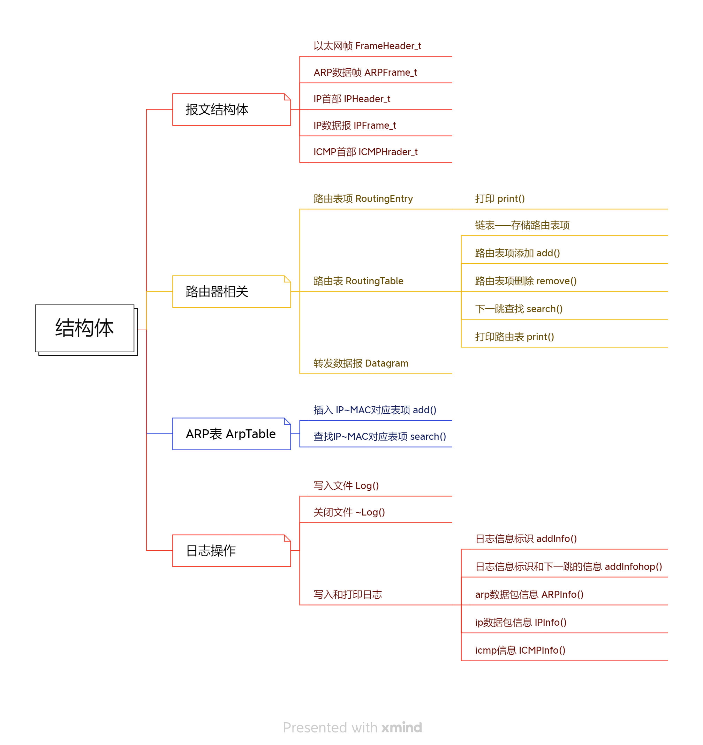
程序数据结构
本次实验在前期基础上主要添加数据结构有路由表项、路由表、ARP 表、日志等
允公允能
日新月异
具体代码实现请看实验报告和代码文件

Slide 8

03
程序效果

Slide 9
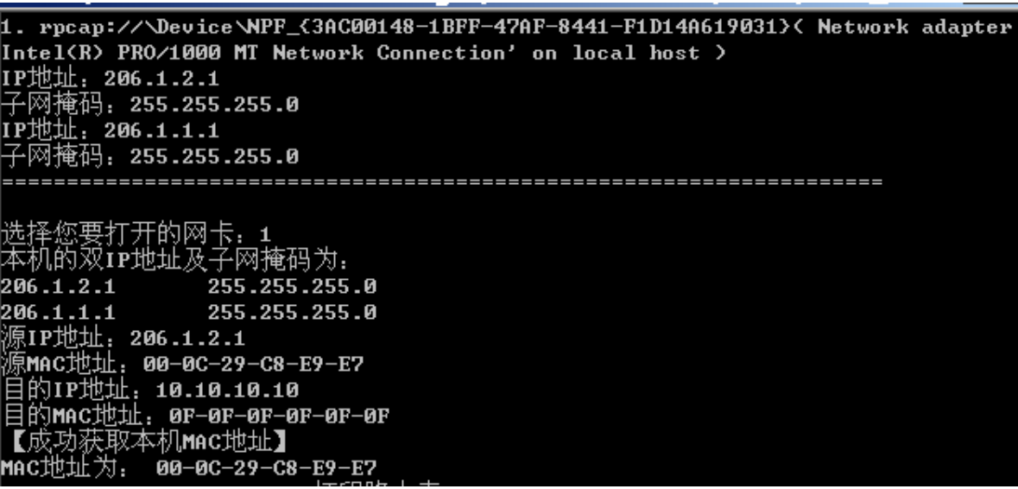
程序效果
将路由器程序添加到虚拟机 2 中，运行 exe 文件可以查看到虚拟机的双 IP、MAC 地址

Slide 10
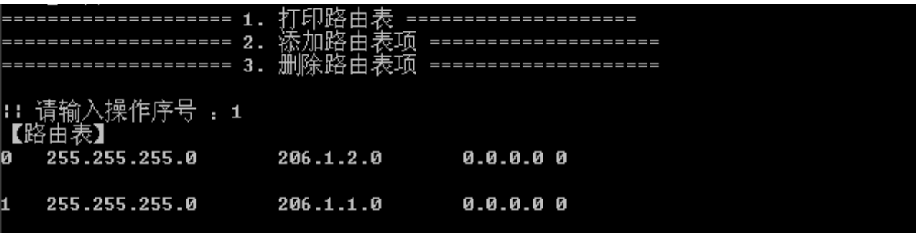
程序效果
查看默认路由表：

Slide 11
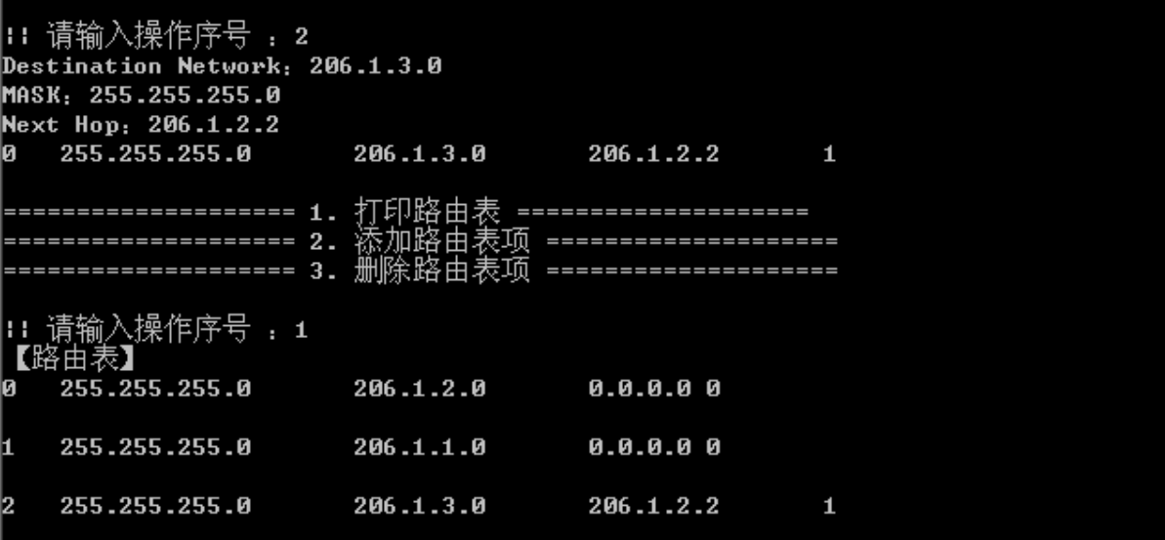
程序效果
添加路由表项，一次输入目的网络、掩码、下一跳，然后查看新的路由表：

Slide 12
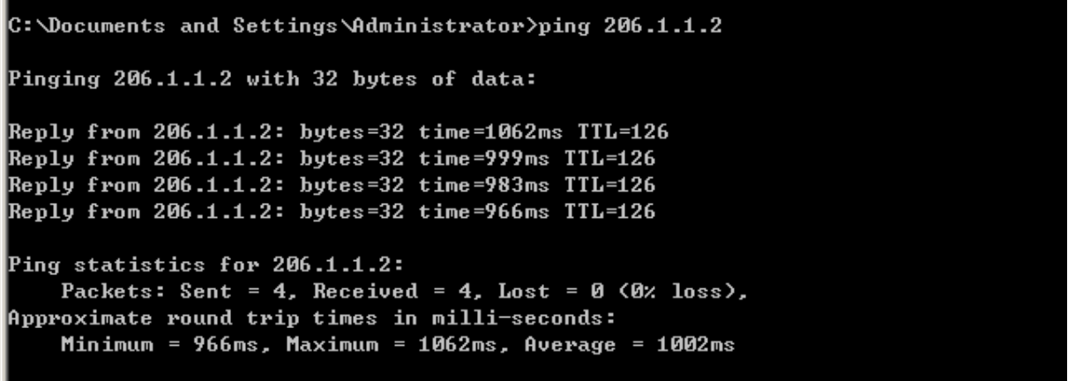
程序效果
主机B ping 主机A，可以ping通，路由表项添加成功：

Slide 13
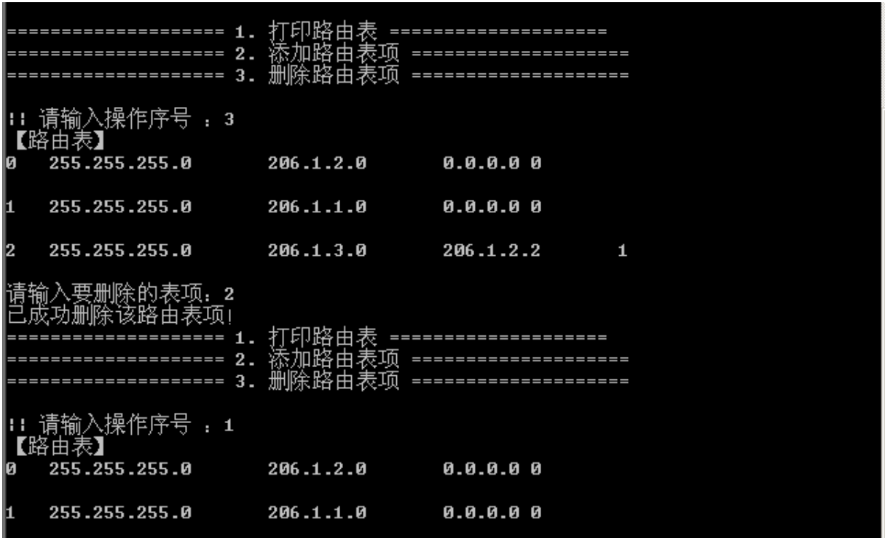
程序效果
删除路由表项，并查看新的路由表：

Slide 14
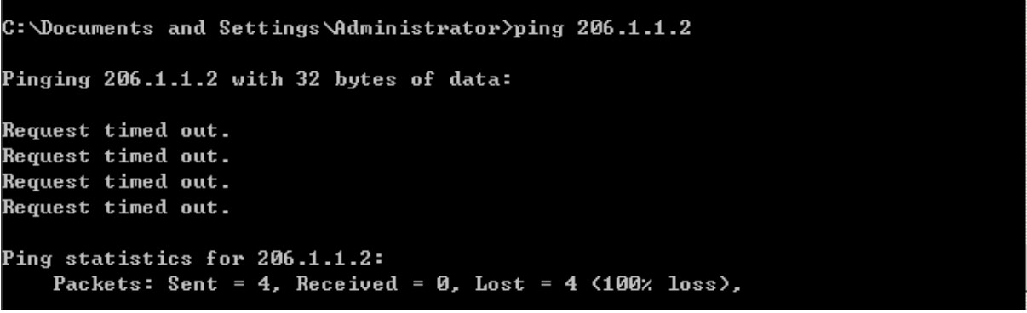
程序效果
两主机ping不通，删除成功：

Slide 15
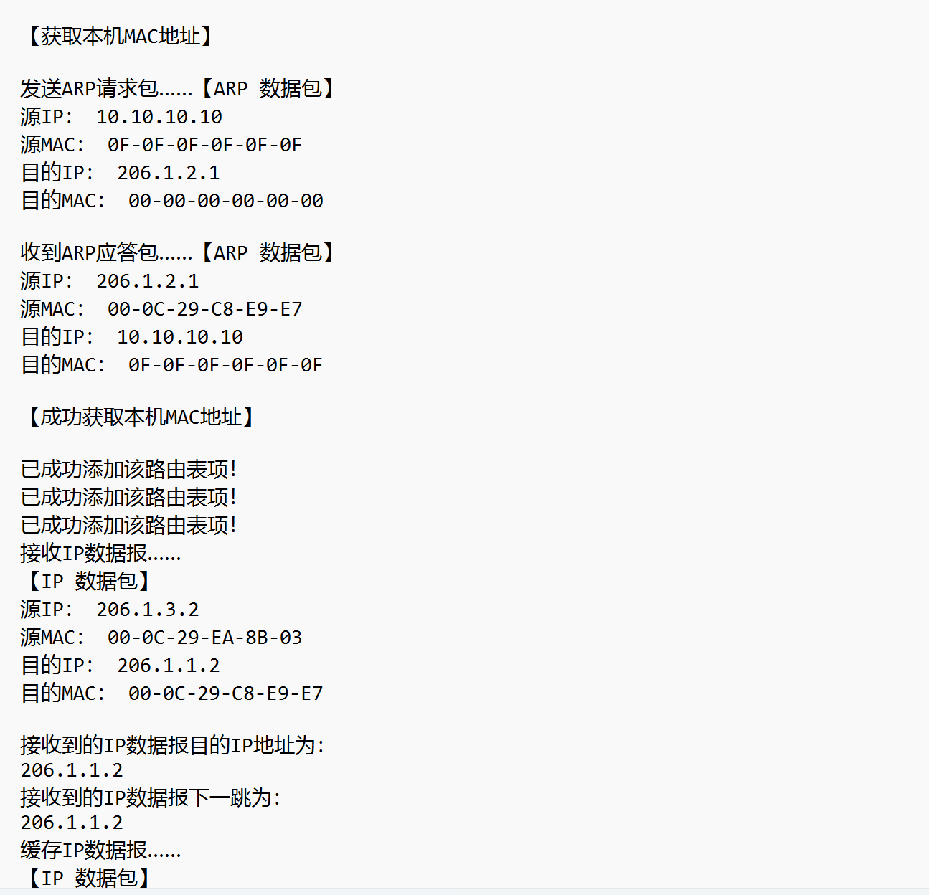
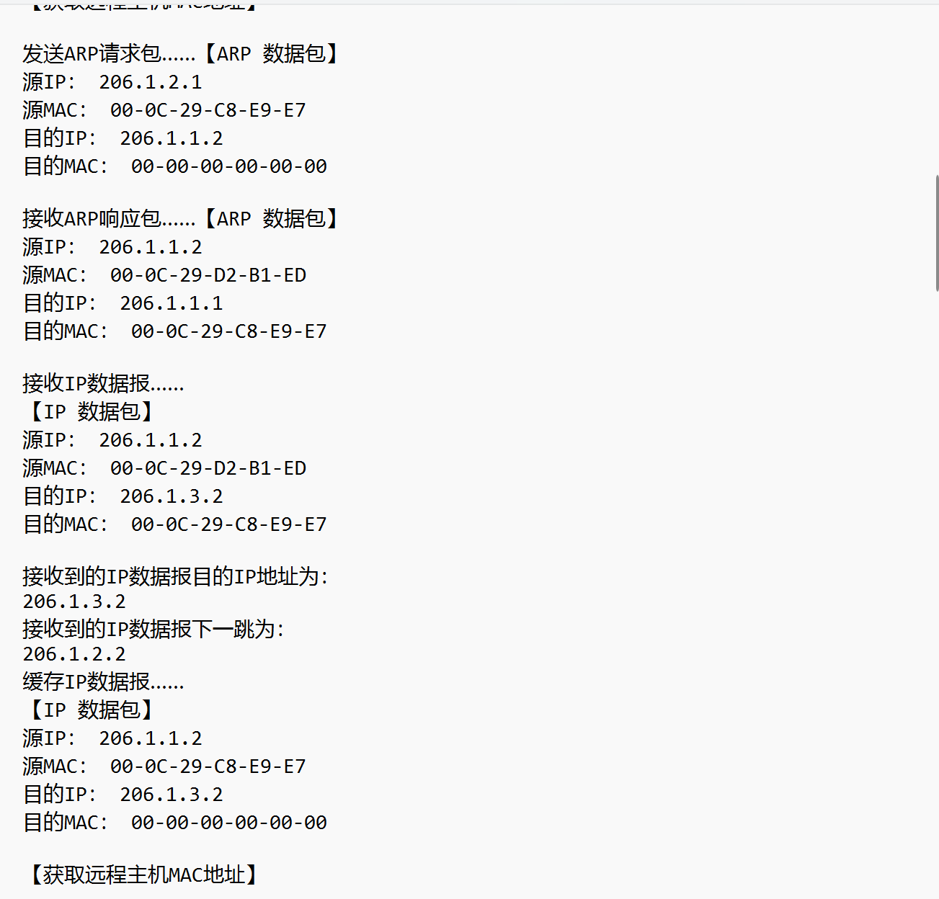
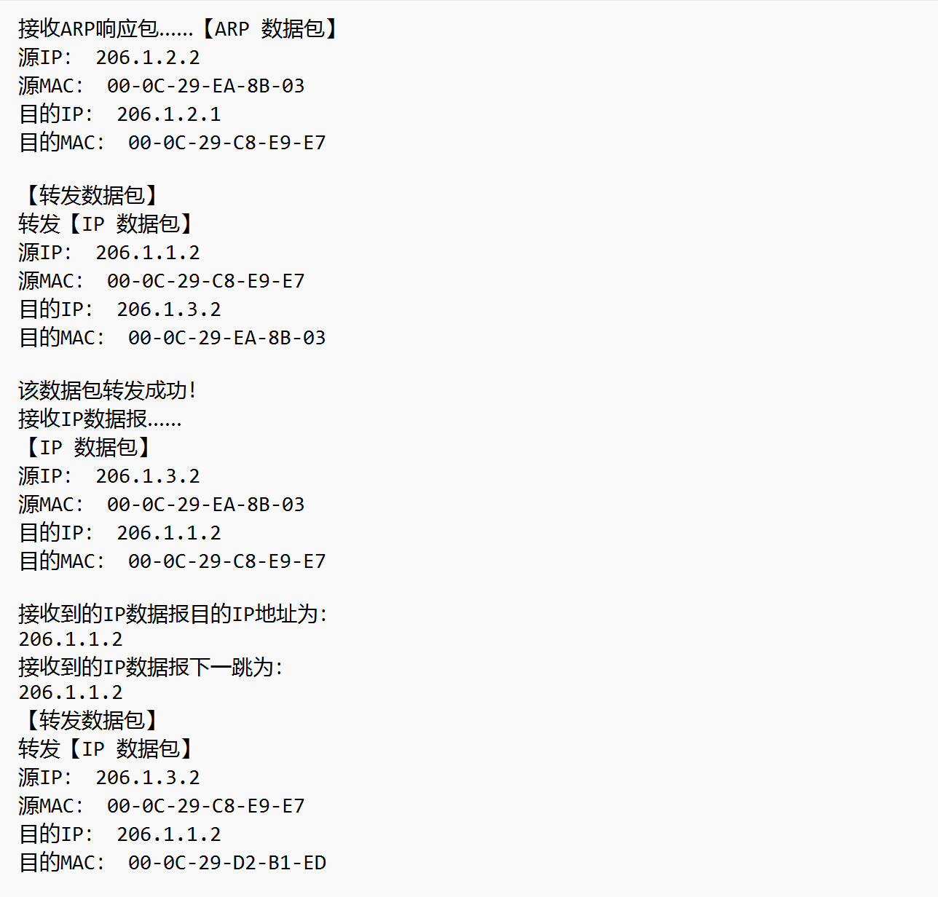
程序效果
日志记录
路由器实验完成！

Slide 16
展示者：孙悦
学号：2110052
展示日期：2023年12月21日
感谢聆听 欢迎指正

